Slide 1
REACT JS
Xavier Beauchamp
Zachary Blais
Jérémie Tavares

Slide 2

Ordre de la présentation
Introduction
React JS, c’est quoi ?
Histoire de React JS
Popularité et évolution dans le temps
Thème quatre
Technologies concurrentes
Qui l’utilise ?
Exemple d’utilisation

Slide 3
Introduction
React est une librairie JavaScript open source. Elle est plus appelée communément React JS. Cette librairie est utilisée pour construire des interfaces utilisateur spécifiquement pour des applications d’une seule page. Elle fût développée pour la première fois vers la fin de l’année 2011 et a été publié sous licence Apache 2.0 le 29 mai 2013 par Jordan Walke, un ingénieur de la société Facebook.

Slide 4
React js, c’est quoi ?

Slide 5
Définition de React JS
C’est une librairie JavaScript open source.
C’est une libraire permettant de construire des interface utilisateur réutilisables.
C’est possible d’obtenir un rendu sur le serveur à l’aide de Node JS.

Slide 6
Les différences entre React JS et React Native
React JS
React Native
C’est une librairie.
Il fournit un support frontend et côté serveur.
Il est utilisé pour développer des plateforme web.
C’est un Framework.
Il compile les composants d’applications natives.
Il est utilisé pour développer des applications mobiles.

Slide 7
Les différences entre un Framework et une librairie
Framework
Librairie

Slide 8
Histoire de react js

Slide 9
Création de React JS
C’est une librairie développée par Facebook. (Jordan Walke)
La première version de React a été publiée sous licence Apache 2.0 le 29 mai 2013.
La première version : V0.3.0 (Dans l’année 2013)
La dernière version : 18.1.0 (Dans l’année 2022)
La version 18.1.0 est sous licence de Facebook Inc.
La documentation est sous licence CC BY 4.0.

Slide 10
Les modifications apportées

Slide 11
Version 18.1.0

Slide 12
Installation React js

Slide 13
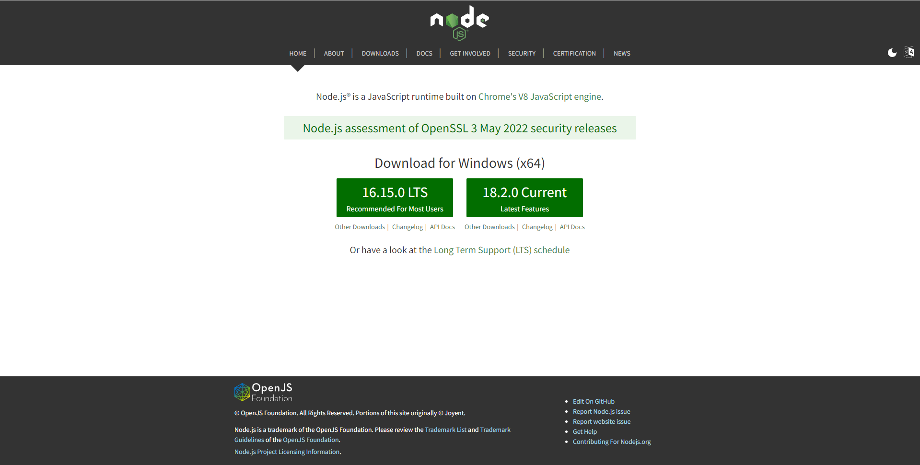
Installation de Node.Js

Slide 14
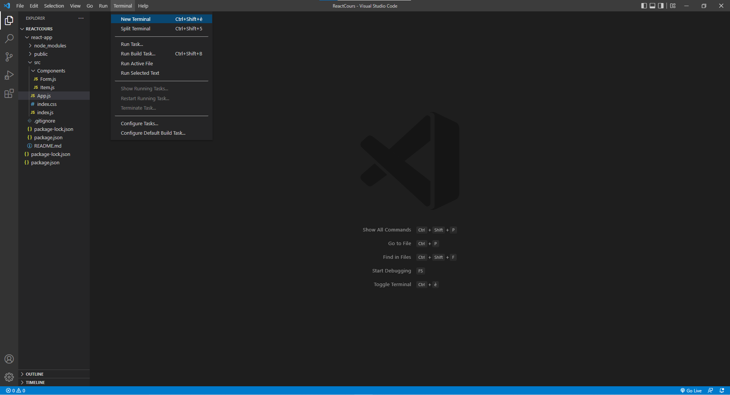
Ouvrir le terminal dans VS

Slide 15
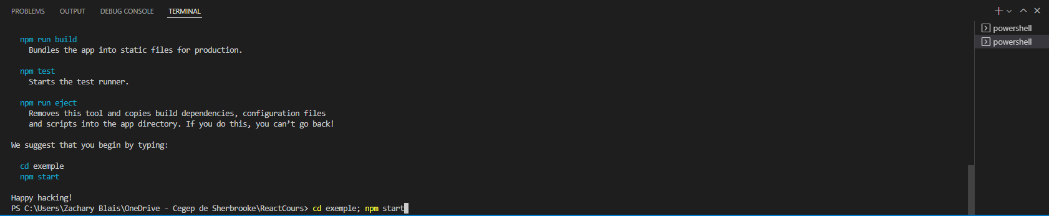
Écrire les commandes suivantes :

Slide 16
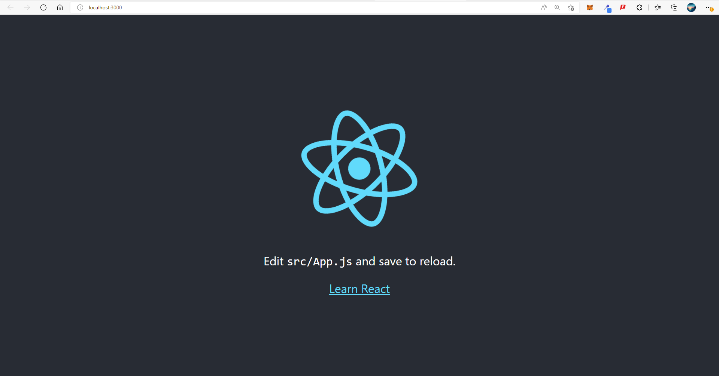
Se diriger vers l’url : localhost:3000

Slide 17
Merci
Xavier Beauchamp
Zachary Blais
Jérémie Tavares

